Slide 1
H Χρηματοδότηση της Ιδέας
Παναγιώτης Οικονόμου
Managing Partner
STEP | Strategy, Technology & Planning

Slide 2
Σήμερα θα συζητήσουμε για:
Λίγα λόγια για αρχή
Ανάγκες χρηματοδότησης
Που θα βρούμε χρήματα για την ιδέα μας;
Πως θα επιλέξουμε τη χρηματοδότηση που μας ταιριάζει;
Do’s & Don’ts

Slide 3
Λίγα λόγια για αρχή

Slide 4
Λίγα λόγια για αρχή
Γιατί συζητάμε για χρηματοδοτήσεις σήμερα;
Τα δυο βασικά ερωτήματα που πρέπει να απαντήσουμε πριν αναζητήσουμε χρηματοδότηση:
Πόσα χρήματα χρειάζομαι;
Που θα τα βρω;

Slide 5
Ανάγκες Χρηματοδότησης

Slide 6
Ανάγκες Χρηματοδότησης
Πριν την ίδρυση της επιχείρησης
Κατά την ίδρυση / εγκατάσταση
Επενδύσεις σε πάγια
Μακροπρόθεσμες επενδύσεις
Κεφάλαιο Κίνησης
Επένδυση
Παραγωγική Διαδικασία
Πώληση
Είσπραξη

Slide 7
Πηγές Χρηματοδότησης για την ιδέα μας

Slide 8
Πηγές Χρηματοδότησης
Εσωτερικές Πηγές
Ίδια κεφάλαια
Κέρδη
Άλλες, διάφορες πηγές

Slide 9
Πηγές Χρηματοδότησης
Εξωτερικές Πηγές
Δανεισμός
Leasing
Venture Capitals
Business Angels
Business Incubators
Crowdfunding
Χρηματοδοτήσεις με Ευρωπαϊκά χρήματα

Slide 10
Πηγές Χρηματοδότησης
Εξωτερικές Πηγές
Δανεισμός

Slide 11
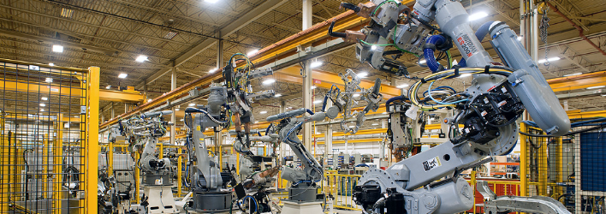
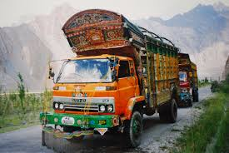
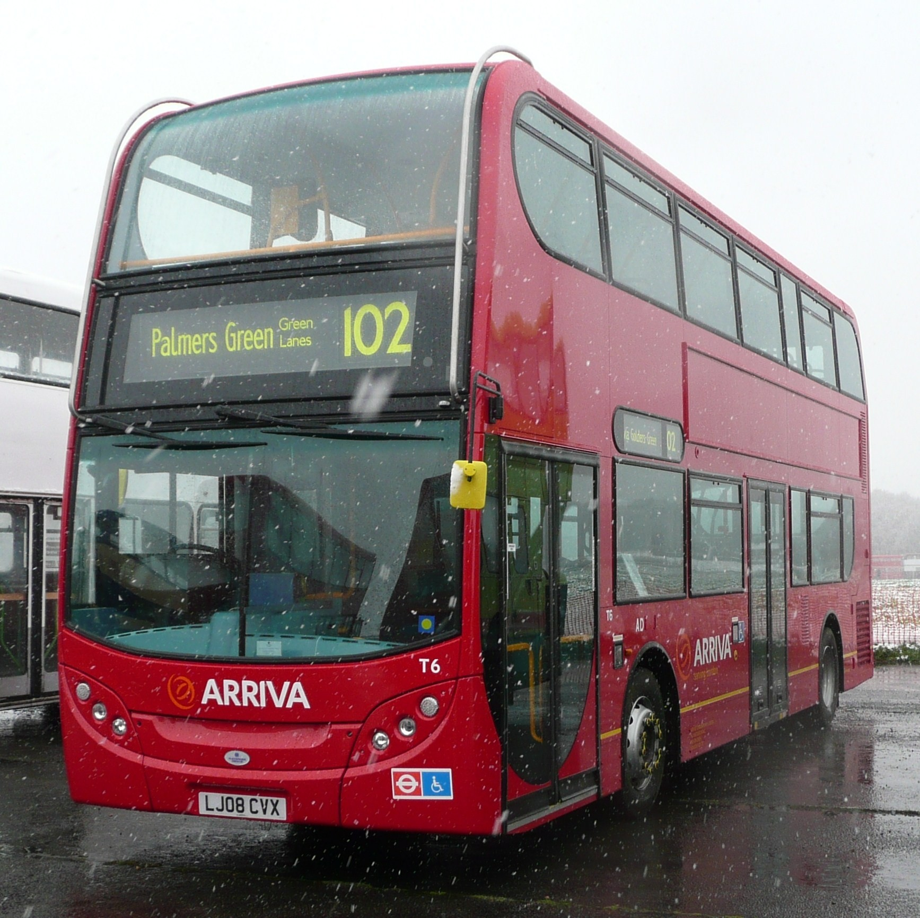
Πηγές Χρηματοδότησης
Εξωτερικές Πηγές
Leasing

Slide 12
Πηγές Χρηματοδότησης
Εξωτερικές Πηγές
Venture Capitals
Business Angels

Slide 13
Πηγές Χρηματοδότησης
Εξωτερικές Πηγές
Business Incubators

Slide 14
Πηγές Χρηματοδότησης
Εξωτερικές Πηγές
Crowdfunding

Slide 15
Πηγές Χρηματοδότησης
Εξωτερικές Πηγές
Χρηματοδοτήσεις με Ευρωπαϊκά Χρήματα

Slide 16
Πηγές Χρηματοδότησης
Εξωτερικές Πηγές
Χρηματοδοτήσεις με Ευρωπαϊκά Χρήματα

Slide 17
Πηγές Χρηματοδότησης
Εξωτερικές Πηγές
Χρηματοδοτήσεις με Ευρωπαϊκά Χρήματα
Ανακοίνωση Προγράμματος
Προδημοσίευση Προγράμματος
Δημοσίευση Προγράμματος
Προετοιμασία Φακέλου
Υποβολή Φακέλου
Υλοποίηση Προγράμματος
Έγκριση
Αξιολόγηση

Slide 18
Πως θα επιλέξουμε χρηματοδότηση για την ιδέα μας

Slide 19
Πως θα επιλέξουμε χρηματοδότηση για την ιδέα μας
Να διαλέξουμε τον βέλτιστο συνδυασμό εσωτερικής και εξωτερικής χρηματοδότησης
Να υπολογίσουμε το κόστος χρηματοδότησης
Να αποφασίσουμε χωρίς βιασύνη το πότε θα χρηματοδοτήσουμε ποια δραστηριότητα (ή επένδυση)
Κόστος
Ρίσκο
Εταιρική διακυβέρνηση

Slide 20
Πως θα επιλέξουμε χρηματοδότηση για την ιδέα μας
Μην ενθουσιάζεστε!
Επιλέξτε αξιόπιστους χρηματοδότες
Χρηματοδοτήστε ανάγκες και όχι επιθυμίες!

Slide 21
Do’s & Don’ts

Slide 22
Do’s & Don’ts
Χρειάζεστε Business Plan
Πρέπει να κάνετε προβλέψεις για την κερδοφορία και τις χρηματικές ροές της επιχείρησης
Σκεφτείτε όπως σκέφτεται ο «απέναντι»!
Πρέπει να έχετε απαντήσεις στις ερωτήσεις «ποσό χρήματα θέλετε» και «πως θα το εξοφλήσετε»

Slide 23
Do’s & Don’ts
Για τα χρηματοδοτούμενα προγράμματα:
Ξεκινήστε να ψάχνετε χρηματοδότηση νωρίς
Επιλέξτε έναν αξιόπιστο σύμβουλο
Συνεργαστείτε μαζί του
Ζητήστε να κάνετε προαξιολόγηση
Σχεδιάστε τις χρηματοροές του προγράμματος
Μην πληρώσετε ΠΟΤΕ για να σας ενημερώσουν σχετικά με νέα προγράμματα χρηματοδότησης

Slide 24
Ευχαριστώ πολύ!
Παναγιώτης Οικονόμου
economou@step-net.eu

